Slide 1
MyLMS
* 팀원 및 역할
신재진 : 팀장 및 DB 설계 및 전체 자료 통합
양동현 : 메인 홈페이지 프론트엔드 및 백엔드
윤서연 : 관리자 페이지 프론트엔드
이민우 : 관리자 페이지 백엔드
강성웅 : 메인 홈페이지 백엔드

Slide 2
개발 배경 및 목표
배경 : 기존 교육 시스템의 한계점 및 비대면 교육 수요 증가
목표 : 사용자 중심의 직관적인 UI/UX를 갖춘 효율적인 온라인 학습 관리 플랫폼 구축

Slide 3
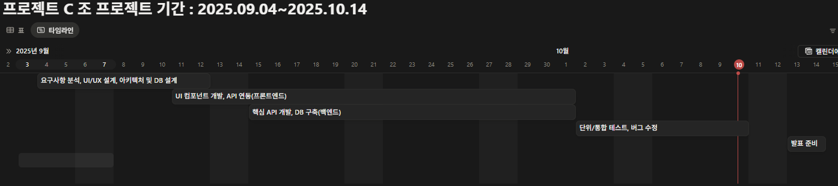
개발 일정 및 관리
프로젝트 전체 일정
1단계 (기획 및 설계): 요구사항 분석, UI/UX 설계, 아키텍처 및 DB 설계
2단계 (개발)
*백엔드: 핵심 API 개발, DB 구축
*프론트엔드: UI 컴포넌트 개발, API 연동
3단계 (테스트 및 QA): 단위/통합 테스트, 버그 수정
4단계 (안정화): 최종 점검 및 발표 준비

Slide 4
협업 도구
Github

Slide 5
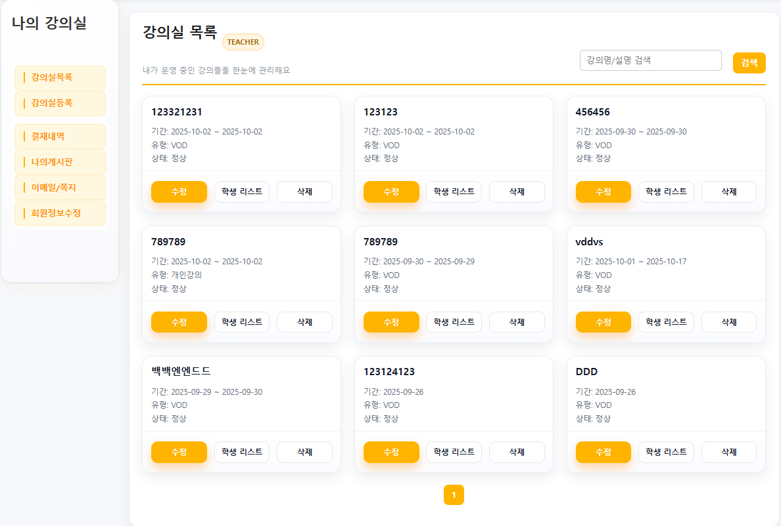

*강사 로그인시
나의 강의실- 강의실 목록
학생 리스트 클릭시

Slide 6
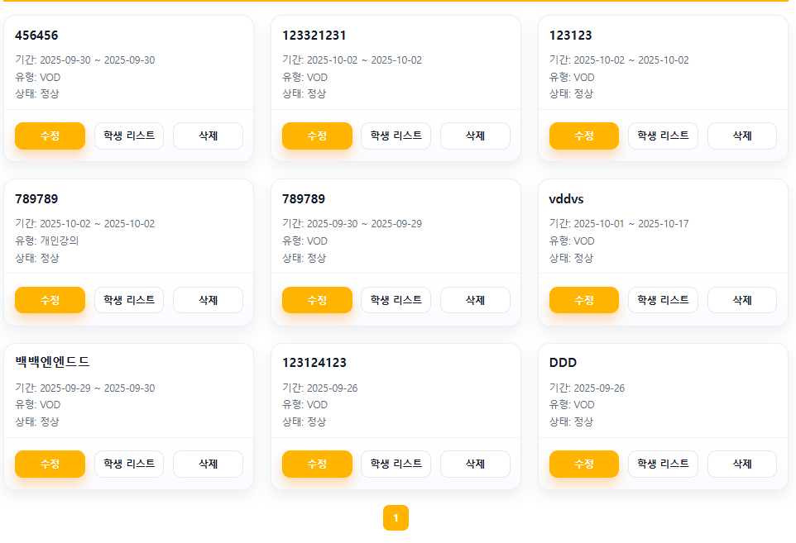
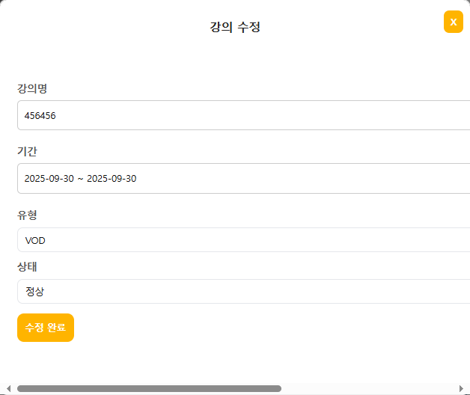
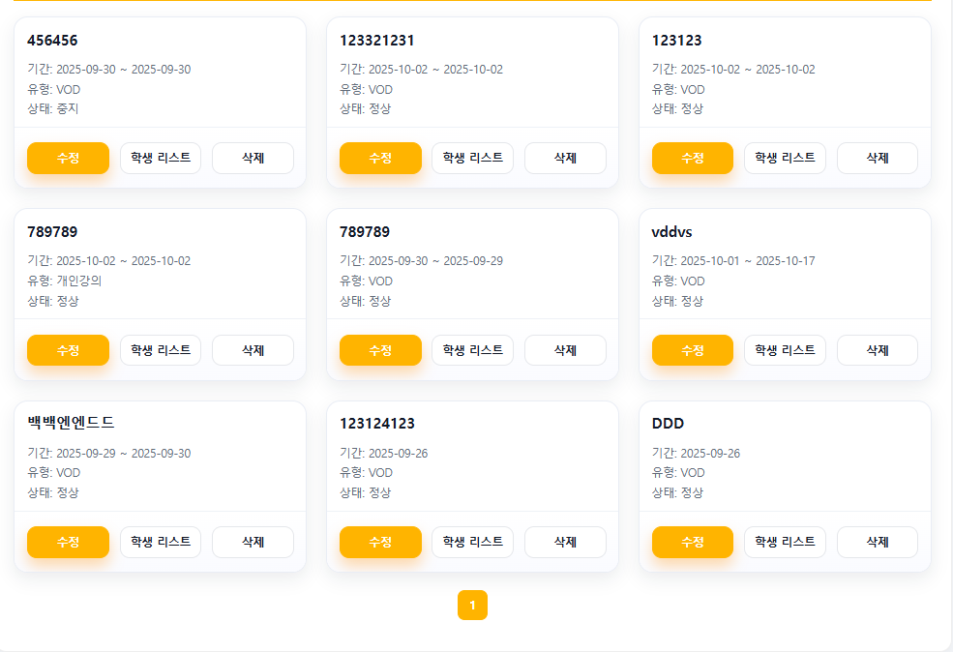
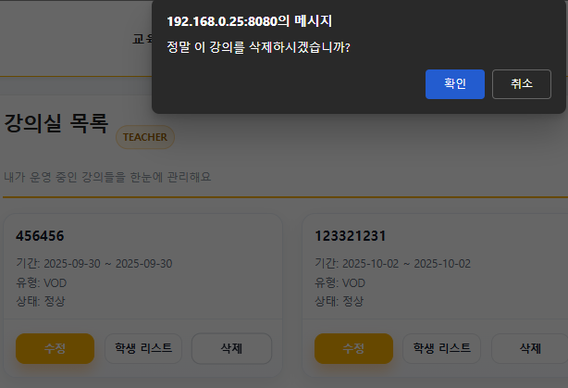
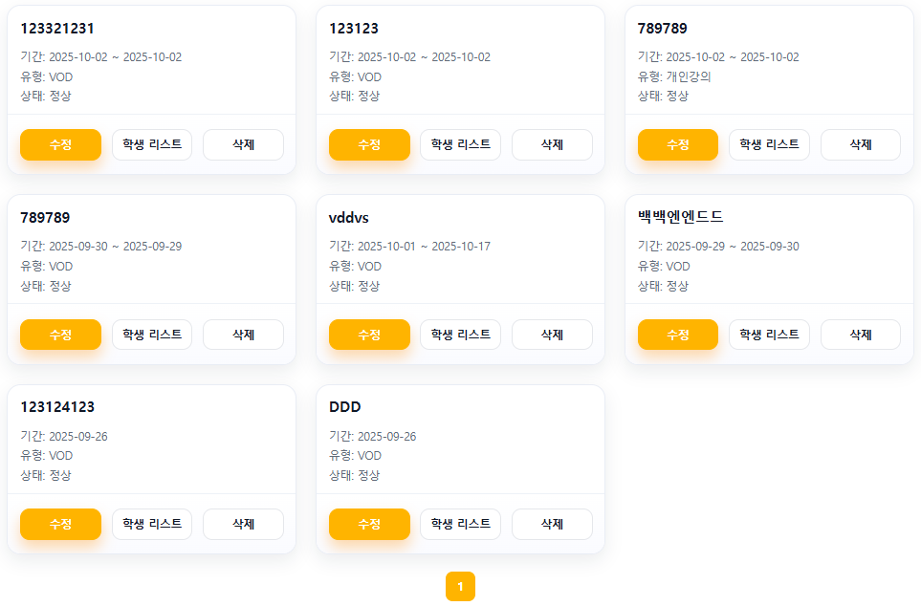
강사 로그인시
나의 강의실- 강의실 목록 수정 및 삭제
456456 강의 상태 수정됨(정상 -> 중지)
456456 강의 삭제 됨

Slide 7
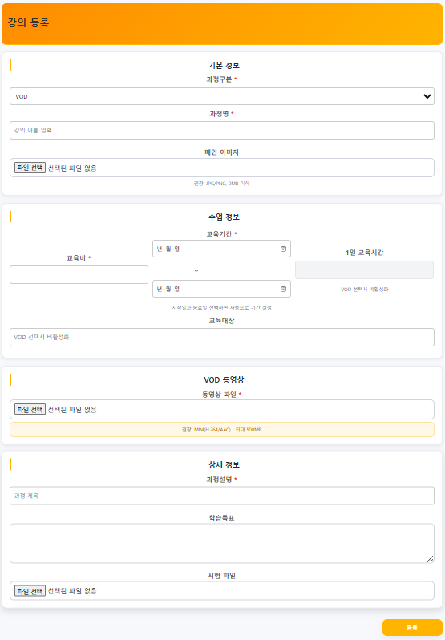




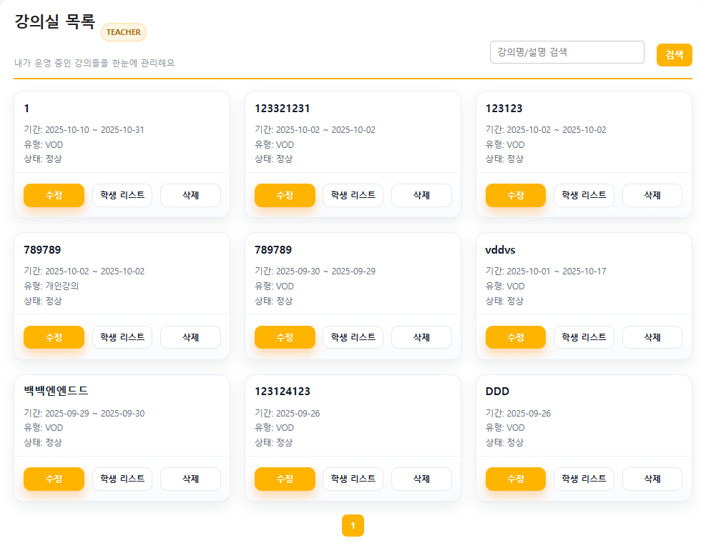
강사 로그인시
나의 강의실- 강의실 등록 폼① 과 필수 입력 항목들② 및 강의실 생성 확인(강의실 이름 1)③

Slide 8
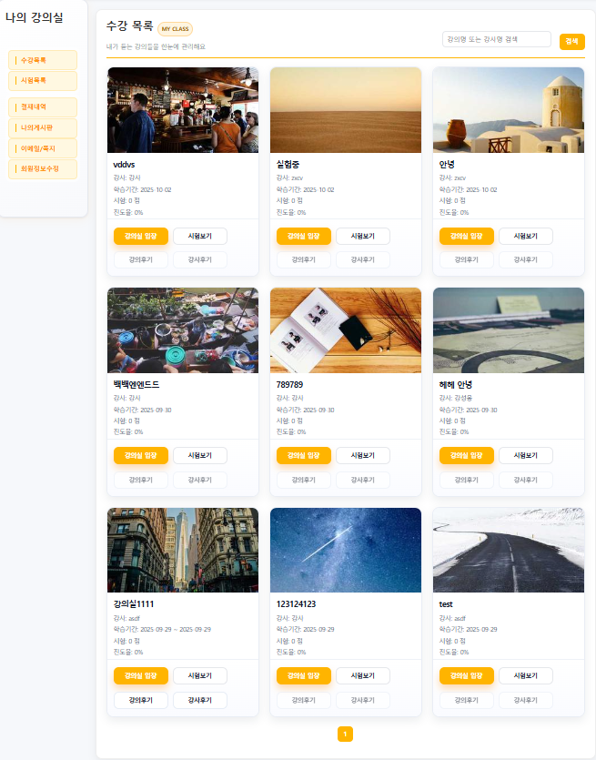
학생 로그인시
나의 강의실- 수강 목록

Slide 9
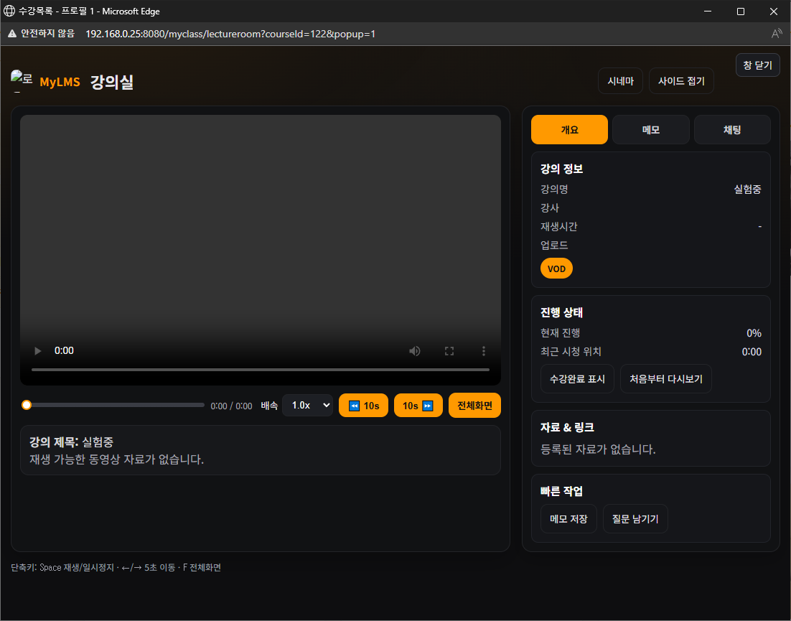
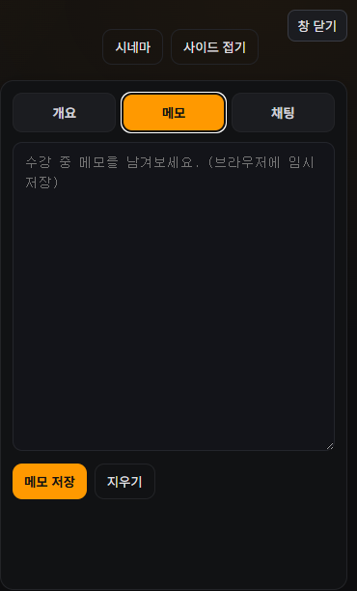
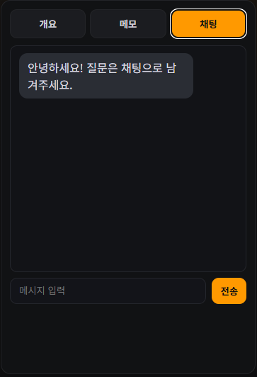
학생 로그인시
나의 강의실- 수강 목록 ->강의실 입장

Slide 10
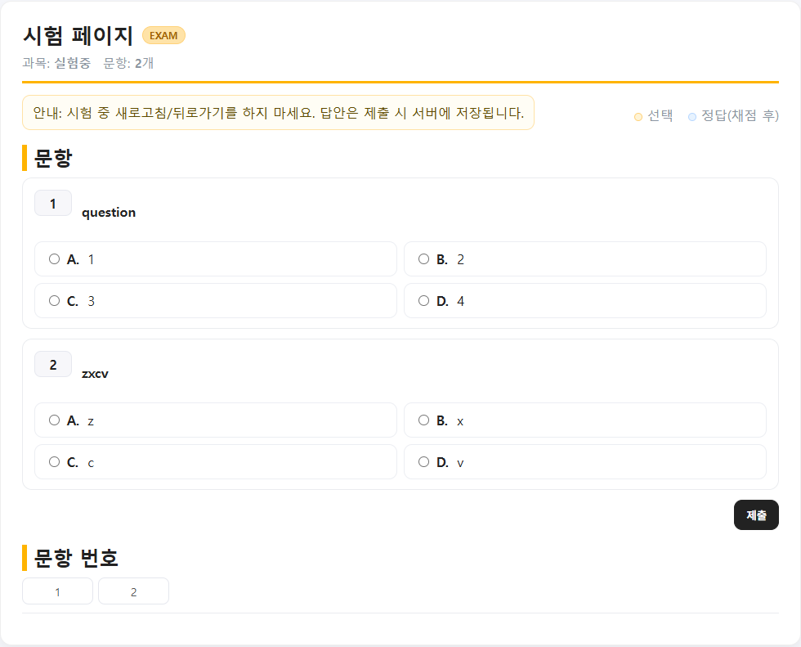
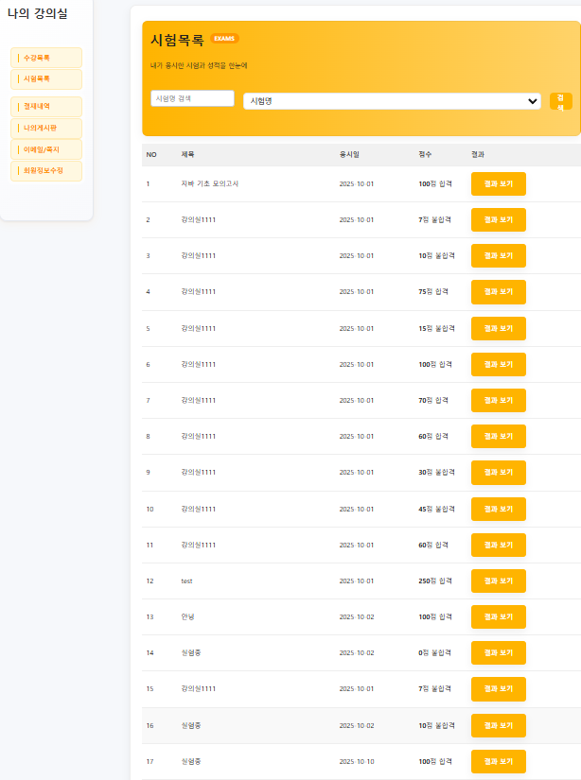
학생 로그인시
나의 강의실- 수강 목록 ->시험보기
제출 후

Slide 11
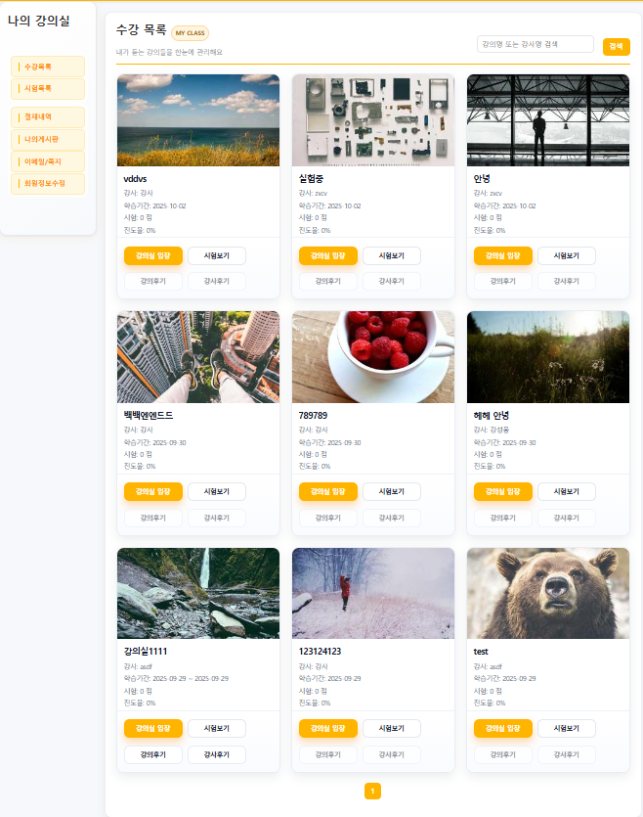
학생 로그인시
나의 강의실- 수강 목록 ->강의 후기 및 강사 후기(만료된 강의만 버튼 활성화)

Slide 12
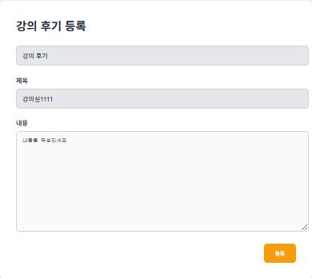
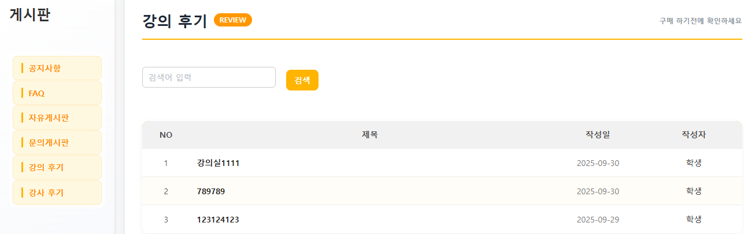
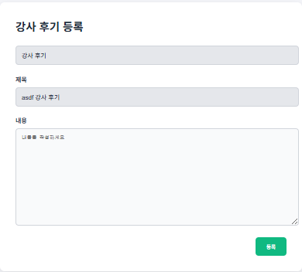
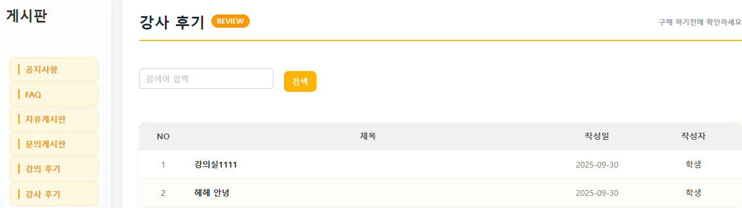

Slide 18
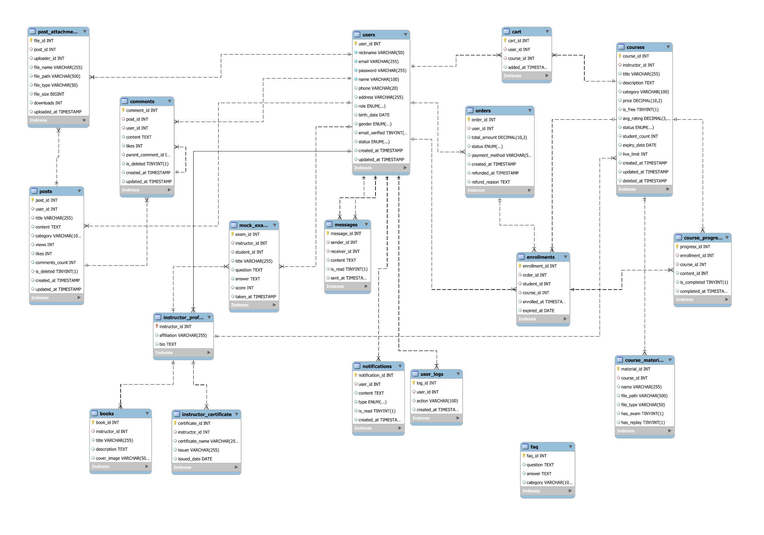
E-R 다이어그램 (ERD - Entity-Relationship Diagram)

Slide 19
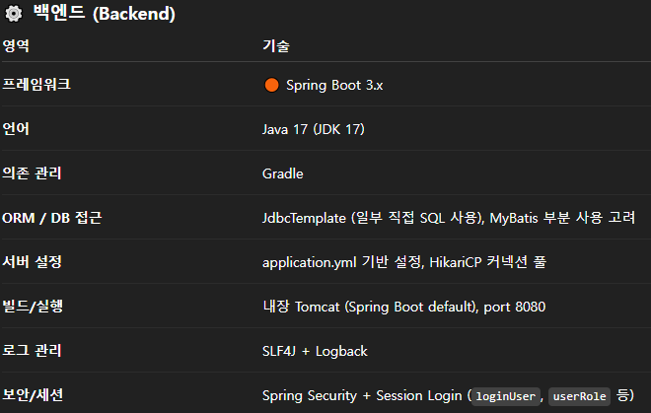
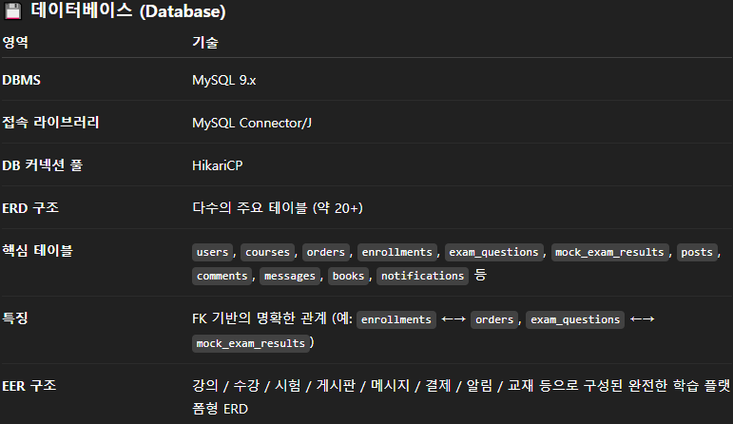
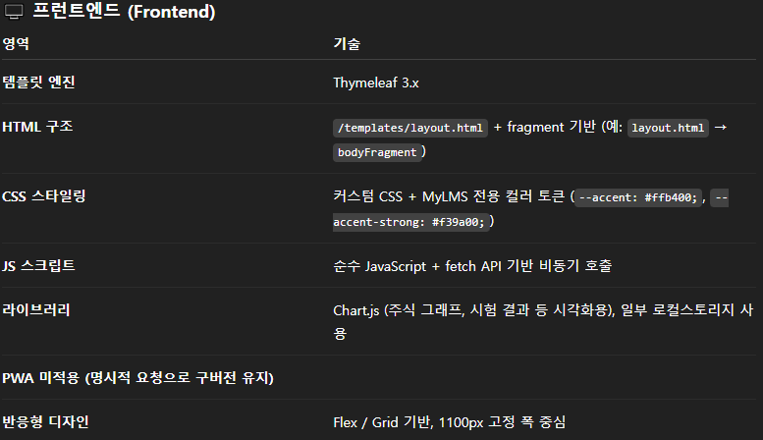
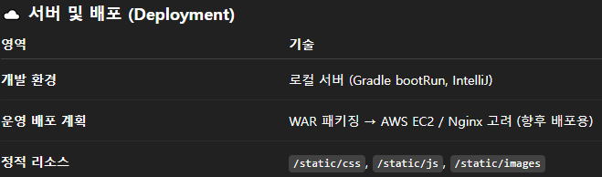
(1)

Slide 20
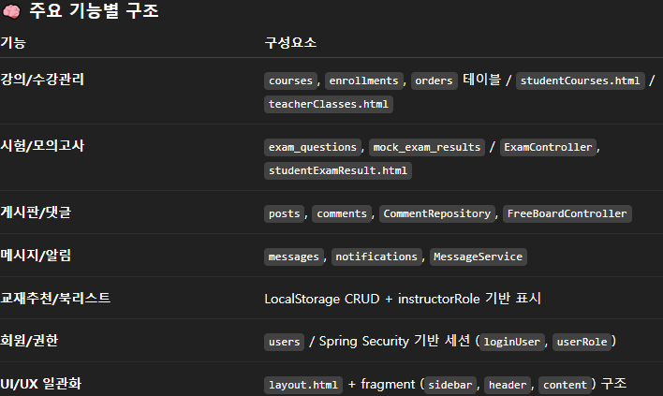
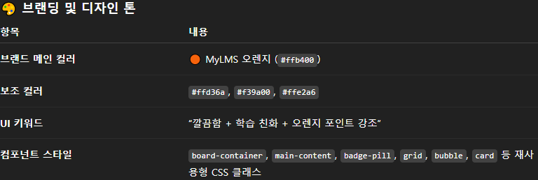
(2)

Slide 21
* 핵심 기능 시연 *

Slide 22
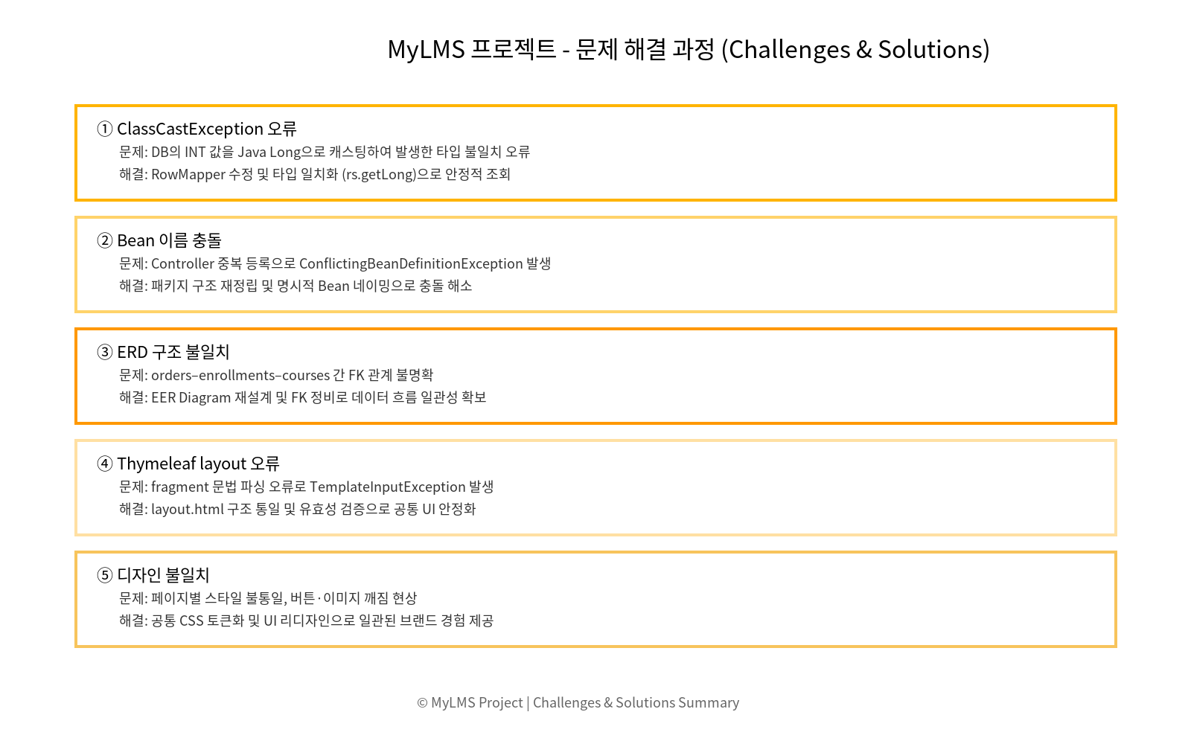

Slide 23
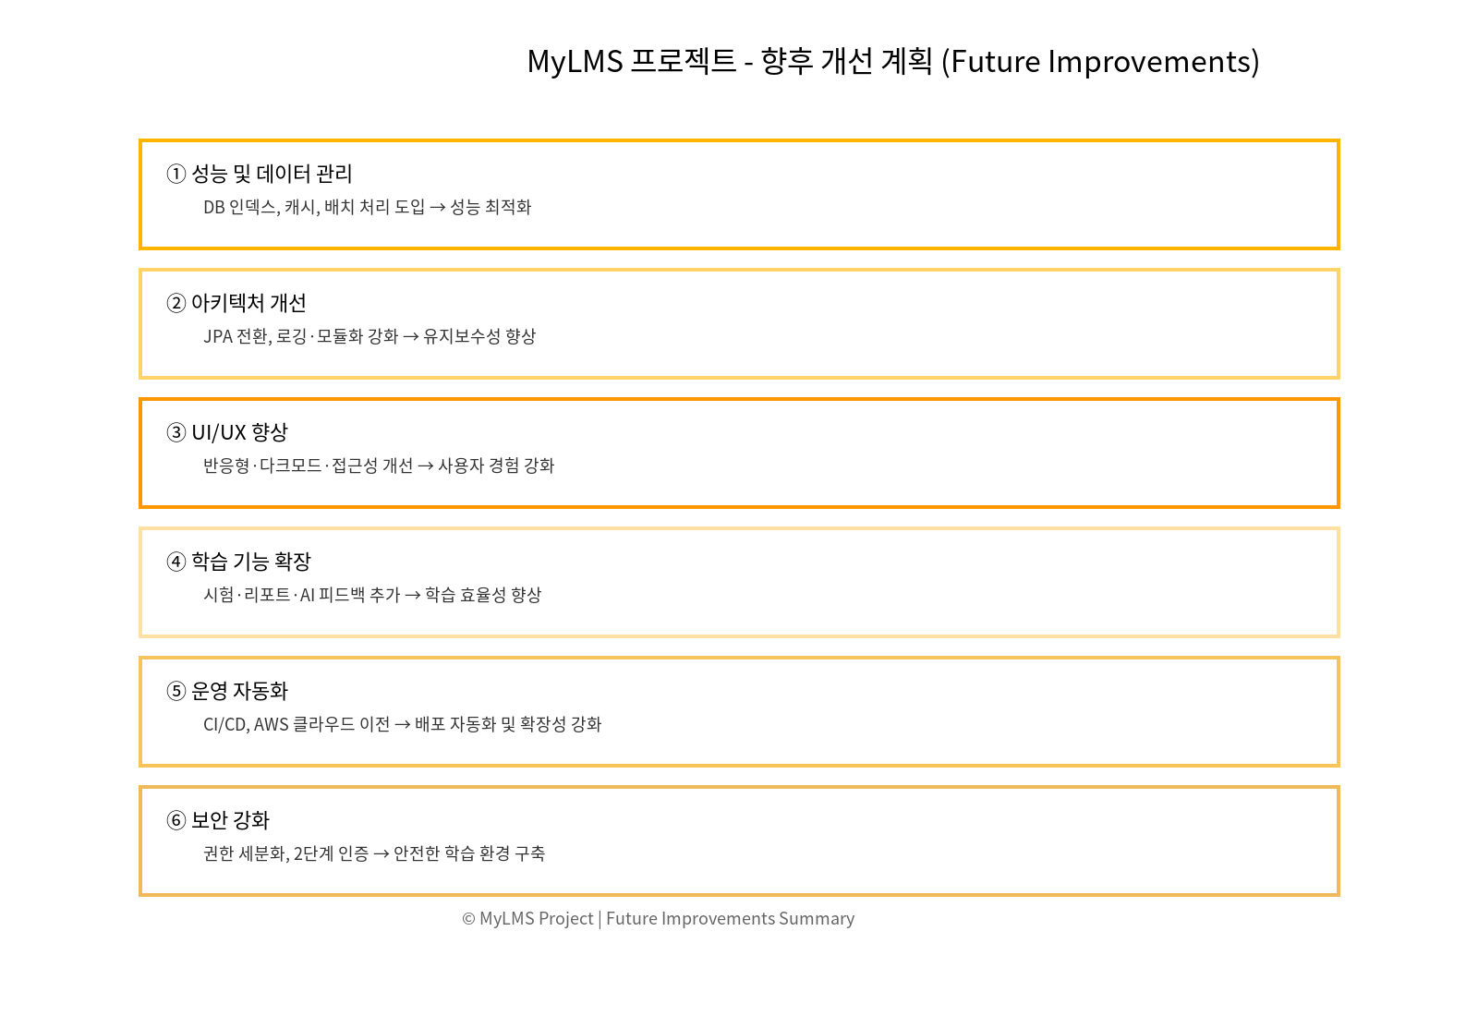

Slide 24
